Slide 1
Система оценки планируемых результатов обучения младших школьников. Подготовка к итоговой аттестации
Варианты диагностических работ
по литературному чтению
Авторы презентации: Е.И.Матвеева, Г.В.Макаревич

Slide 3
Тетради для тренировки и самопроверки
Соответствуют требованиям ФГОС НОО.
Могут быть использованы с любым учебником по литературному чтению.
Нацелены на подготовку учащихся к итоговой оценке достижений планируемых результатов по предмету.

Slide 4
Структура занятия
1. Текст
2. Задания к тексту
3. Проверочно-оценочная таблица
4. Произведения на тему занятия (в тетради для 1-го класса)

Slide 5
Тексты для анализа
400-630 слов
200-480 слов
150-360 слов
80-110 слов

Slide 6
Выполняя задания, ученики научатся
1. Выделять главное и второстепенное
2. Характеризовать персонажа и оценивать его поведение
3. Подтверждать свой ответ цитатой из текста
4. Четко отвечать на вопросы
5. Устанавливать последовательность событий
6. Выбирать ответ из предложенных вариантов
7. Дописывать предложение
8. Создавать небольшой текст

Slide 7
Выполняя задания, ученики проанализируют
Тема занятия
Образы героев
1. Солнечный приятель
2. Как щенок Проня
медведя обидел
3. Заботливый Ёжик
4. Странный человек
1. Оттенки настроения
2. Законы общения:
такт и вежливость
3. Что такое «чуткость»?
4. Кто такой «чудак»?

Slide 8
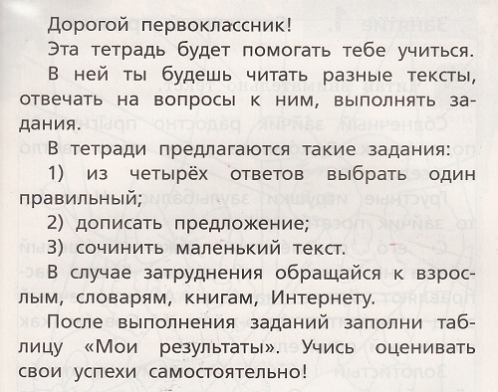

Slide 10
Зачем нужны солнечные зайчики?

Slide 11
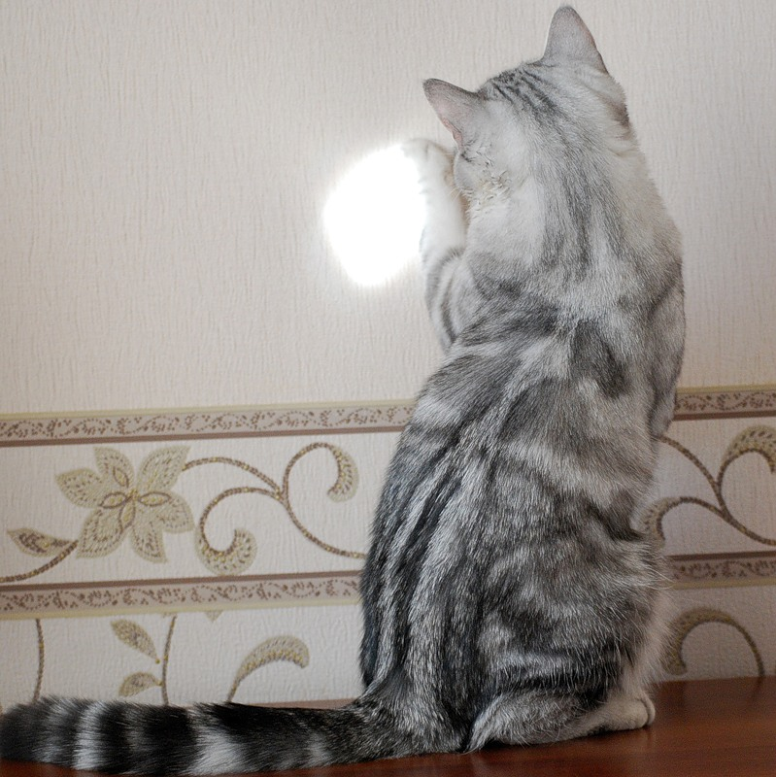
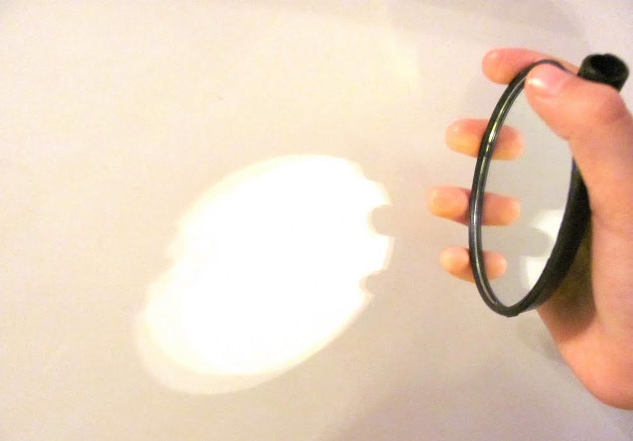

Slide 12
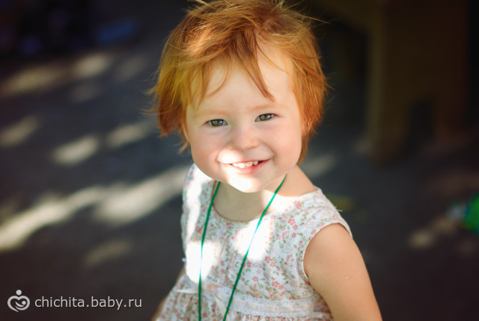

Slide 13
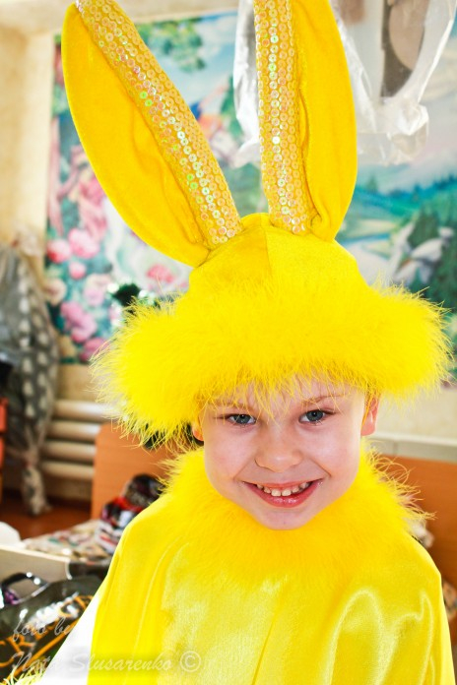
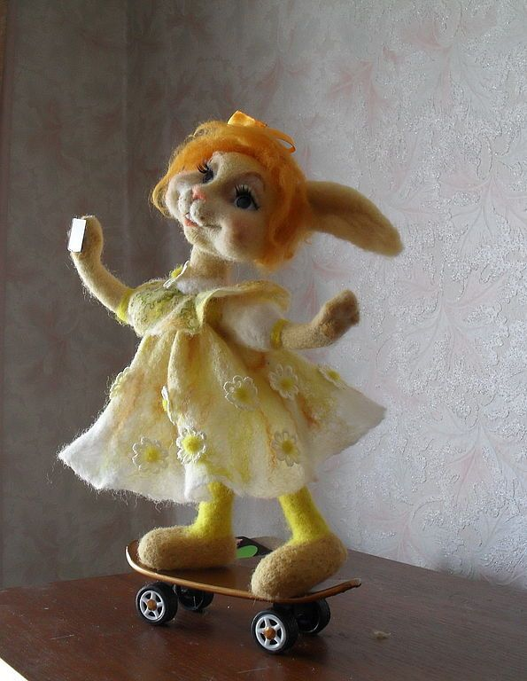

Slide 14
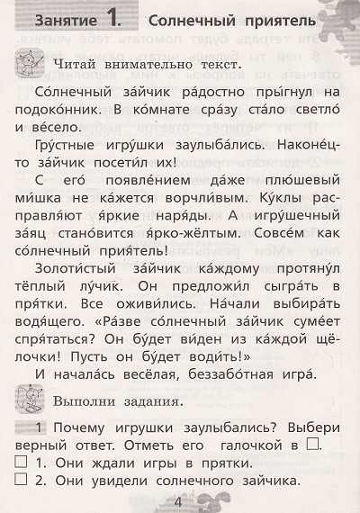
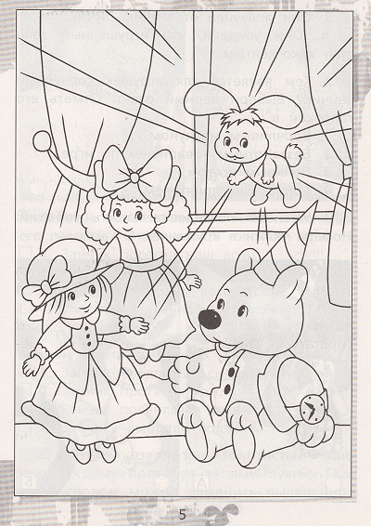

Slide 15
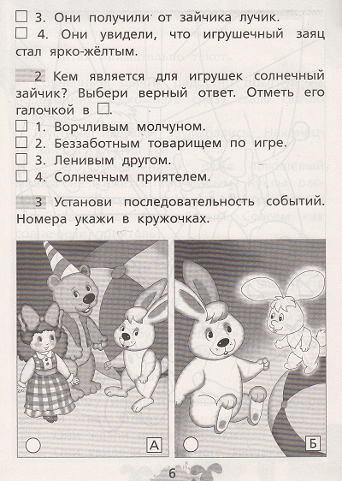
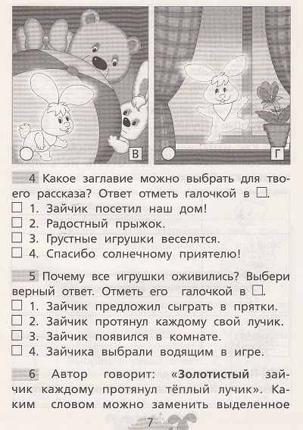

Slide 16
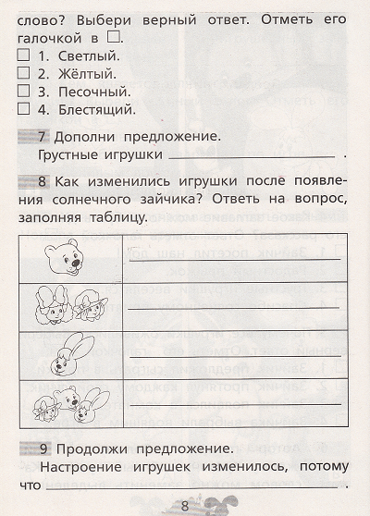
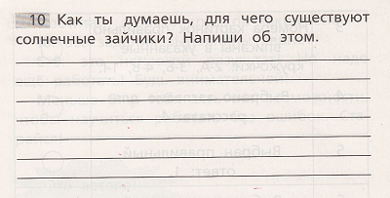
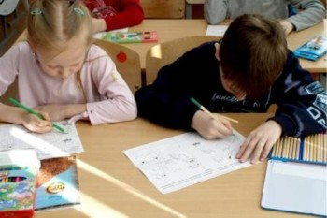

Slide 17
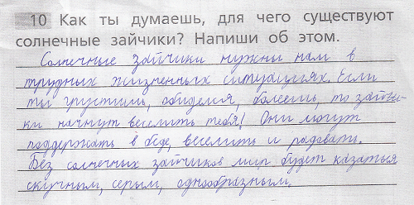
Вариант ответа

Slide 18
Принципы оценивания
Способы, процедуры и задания, используемые в ходе оценивания, должны соответствовать типу образовательных результатов учащихся.
Для каждого типа образовательных результатов должны быть выработаны свои критерии оценивания.
Оценивание должно быть справедливым.
Оценивание должно быть развивающим.

Slide 19
Принципы оценивания
Критерии и формы проведения оценивания должны быть одинаково понятны ученикам, учителю и родителям.
Учащиеся должны быть заранее информированы о том, какие их образовательные результаты будут оцениваться, и в какой форме будет проходить оценивание.
Оценивание должно быть своевременным.
Оценивание должно быть эффективным.

Slide 20
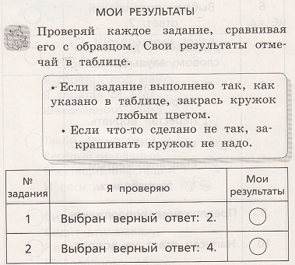
Учиться оценивать себя – это важно!

Slide 21
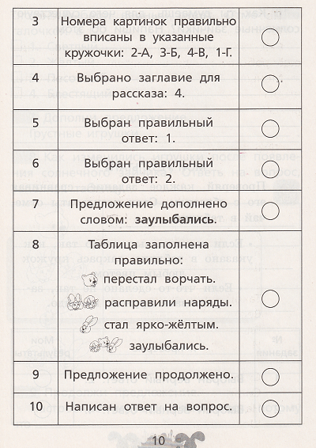
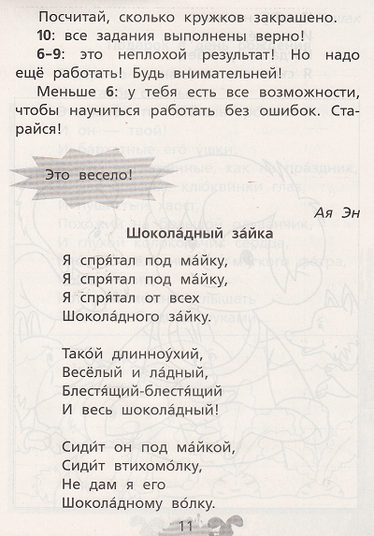

Slide 22
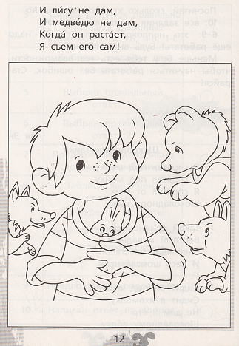
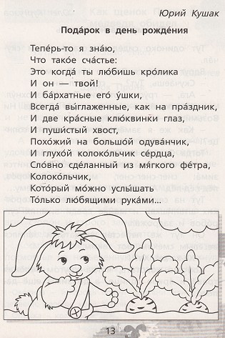

Slide 24
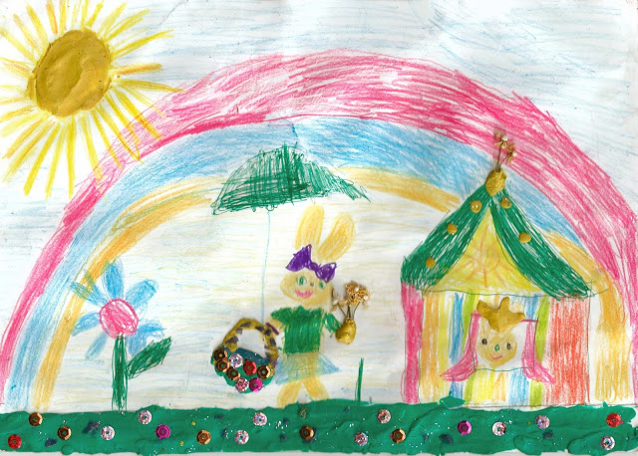

Slide 25
Выполняя задания, ученики научатся
1. Грамотно отвечать на вопросы
2. Определять основное содержание текста
3. Формулировать важную мысль автора
4. Выбирать ответ из предложенных вариантов
5. Определять лексическое значение новых слов
6. Устанавливать последовательность событий
7. Дописывать высказывание
8. Создавать небольшой текст в соответствии с поставленной задачей

Slide 26
Выполняя задания, ученики проанализируют
Тексты
Особенности жанра
Н.Сладков «Как медведь сам себя напугал»; Г.Цыферов «Маленький великанчик»; С.Козлов «Как Ёжик ходил встречать рассвет»
Рус. нар. ск. «Петушки»; рус. нар. ск. «Наговорная водица»
События и образы героев
в авторских сказках.
События и образы героев
в русских народных сказках.

Slide 27
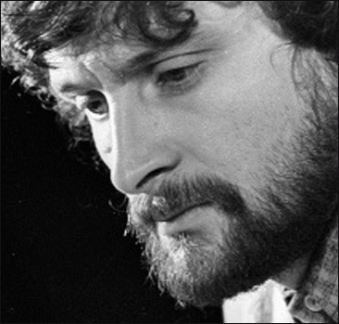
Сергей Козлов был ни на кого никогда не похожий, единичный, штучный писатель, интеллигентный, глубокий, по-особому талантливый человек.
Такой сказочной прозы до него не писал никто, поэтому ее с удовольствием переводят во Франции, Германии, Америке, Голландии. Юрий Кушак, 2010.
Премия им. Корнея Чуковского – за развитие новаторских традиций Корнея Чуковского в современной отечественной детской литературе (2009).

Slide 28
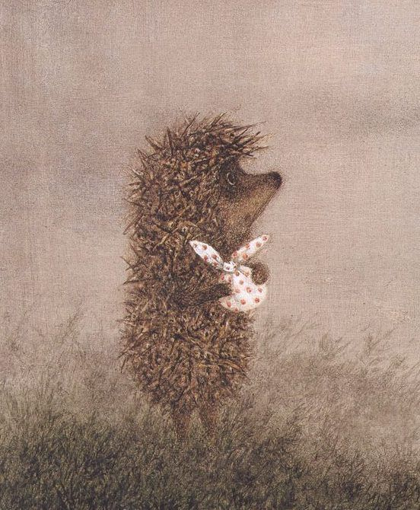
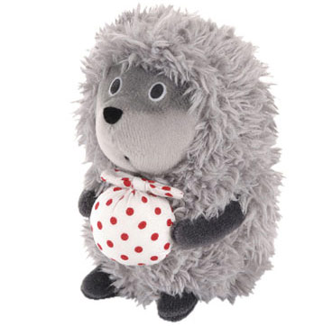

Slide 29
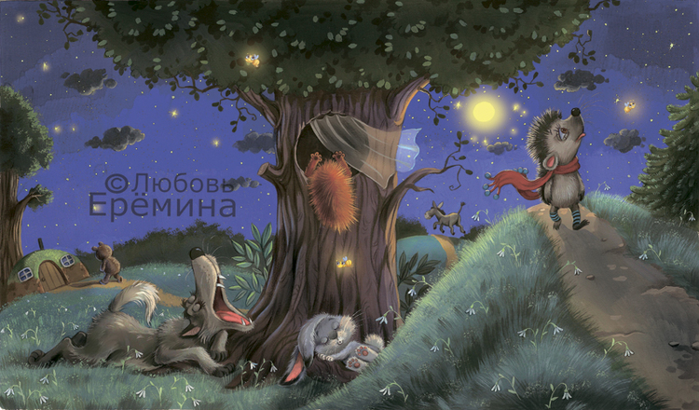
Козлов С.Г. Как Ёжик ходил встречать рассвет

Slide 30
10 задание
Представь себе, что Ёжик подружился на рассвете с солнышком.
Расскажи о том, что может произойти.
Напиши небольшую сказочную историю.

Slide 31
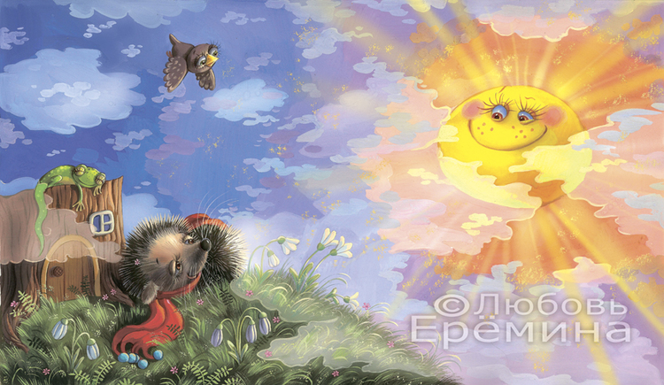
Козлов С.Г. Как Ёжик ходил встречать рассвет

Slide 32
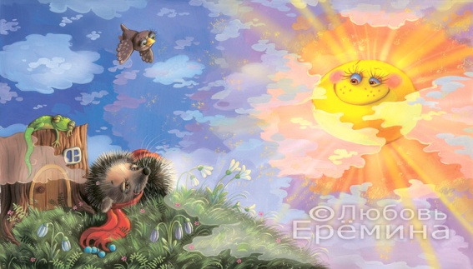
Продолжение сказки «Как Ёжик ходил встречать рассвет»
Ёжик заулыбался и от растерянности закивал Солнышку в ответ. Солнышко заулыбалось ещё больше, и вокруг стало светлее. «Молодец, – говорит Солнышко, – что ты не лёг спать. Я хочу стать твоим другом. Хочешь дружить?» Ёжик ответил: «Да! Ты красивое. Я долго ждал тебя, но не удержался и заснул».
Тем временем Солнышко всё шире улыбалось, и всё вокруг начало просыпаться. Проснулся Заяц, вылезла из своего дупла белка, вернулся из своего дома Медвежонок, пробежал мимо Ёжика Ослик, Волк открыл глаза и закрыл пасть.
А Ёжик никого не замечал, он любовался Солнышком.
Андрей Квасов, г. Москва

Slide 33
10 задание. Критерии оценки
В тексте рассказана сказочная история, в которой солнышко и Ёжик подружились.
Текст написан интересно, оригинально.
В тексте определены и выделены смысловые части.
В тексте передано отношение автора сочинения к событиям и героям.

Slide 34
Задание 10
4 балла – чёткий ответ на вопрос дан в жанре сказочной истории о том, Солнышко и Ёжик подружились (1 балл),
в тексте передано отношение автора сочинения к героям и событию (1 балл).
текст написан интересно и оригинально (1 балл),
в тексте определены и выделены смысловые части (1 балл).
3 балла – чёткий ответ на вопрос дан в жанре сказочной истории о том, что Солнышко и Ёжик подружились, НО не выдержан один из трех последующих критериев.
2 балла – ответ на вопрос дан в жанре сказочной истории о том, что Солнышко
и Ёжик подружились, НО не выдержано два из трех последующих критериев.
1 балл – ответ на вопрос дан в жанре сказочной истории о том, что Солнышко
и Ёжик подружились, НО не выдержано три из трех последующих критериев.
0 баллов – ответ на вопрос написан в НЕ жанре сказочной истории или в написанной сказочной истории Солнышко и Ёжик НЕ подружились. Т. е. содержание текста ученика не соответствует теме, заявленной в учебно-практической задаче.

Slide 35
Результаты проверочной работы № 4 по литературному чтению во 2 кл.
Текст 4. С. Г. Козлов «Как Ёжик ходил встречать рассвет»
Список класса | 1 | 2 | 3 | 4 | 5 | 6 | 7 | 8 | 9 | 10 П | Общий итог
Отметить правильное / неправильное выполнение задания: 1 / 0 в заданиях 1-9
Отметь правильное / неправильное выполнение задания: 4 / 3 / 2 / 1 / 0 в задании повышенного уровня 10

Slide 36
Оценка проверочной работы
Наибольшее количество баллов: 9 + 4 = 13.
Ученик справился «отлично», если набрал 13 баллов.
Ученик справился «хорошо», если набрал 6-12 баллов.
Ученик справился «удовлетворительно»,
если набрал 5 баллов.
Ученик не справился с работой,
если набрал менее 5 баллов.

Slide 37
В помощь учителю

Slide 38
Оценивание – действенное средство, повышающее эффективность обучения.
Введение
понятия оценки
в адаптационном периоде

Slide 39
Учебная деятельность
самостоятельная деятельность ученика по усвоению знаний, умений и навыков.
Благодаря ей ученик не только личностно изменяется, но и самостоятельно осознаёт эти изменения.

Slide 40
Структура УД
Учебная задача. Чему я научусь? Зачем это мне?
– цель, которую перед собой ставит ученик.
Учебное действие. Как это сделать?
– система существенных признаков понятия или алгоритм.
Самоконтроль. Каков получен результат?
– определение правильности выполненного действия.
Самооценка. Можно ли улучшить результат?
– определение степени соответствия эталону или качества выполненного действия.

Slide 41
Требования к уроку в системно-деятельностном походе
1. Учитель предъявляет деятельностный образец (проблемный диалог, проектный метод и т.д.) и вместе с детьми формулирует задачи, которые настраивают на исследование.
2. Учитель так разворачивает деятельность учащихся, чтобы всех вовлечь в исследование.
3. Учитель организует рефлексию учащихся, помогает им выявить способ действия.

Slide 42
Учителю необходимо
Выбрать и изучить материалы для подготовки к аттестации младших школьников;
спланировать проведение диагностических работ в течение учебного года;
включить эти работы в учебно-тематическое планирование;
после проведения работ подводить итоги, выявляя успехи и трудности каждого ученика;
осуществлять коррекцию недочетов и ошибок на основе анализа работ.

Slide 43
Содержание
Н.Сладков «Как медведь сам себя напугал»
Г.Цыферов «Маленький великанчик»
Рус. нар. ск. «Петушки»
С.Козлов «Как Ёжик ходил встречать рассвет»
Рус. нар. ск. «Наговорная водица»

Slide 44
Когда и как проводить занятия?
Н.Сладков «Как медведь сам себя напугал»
Г.Цыферов «Маленький великанчик»
Рус. нар. ск. «Петушки»
С.Козлов «Как Ёжик ходил встречать рассвет»
Рус. нар. ск. «Наговорная водица»
Стартовая диагностическая работа (1 четверть)
Тренировочная работа
(2 четверть)
Итоговая работа: «Особенности волшебной сказки» (полугодовая)
Текущая проверочная работа
(3 четверть)
Итоговая работа: «Особенности бытовой сказки» (4 четверть)

Slide 45
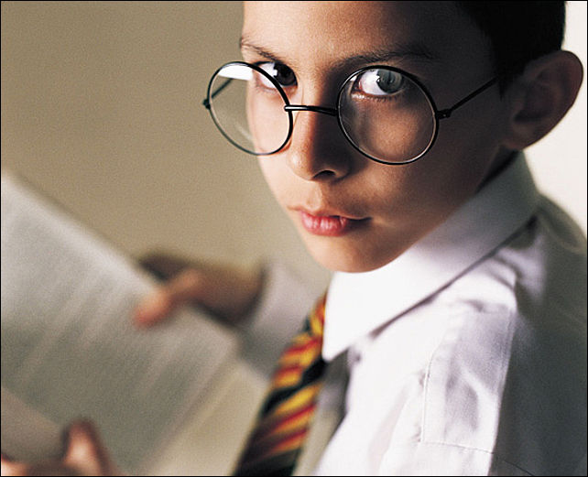
Цель современного образования
воспитание нравственного, ответственного, инициативного и компетентного гражданина России

Slide 46
Задача современной школы –
формирование универсальных учебных действий (УУД ).
УУД дают возможность каждому ученику:
самостоятельно осуществлять деятельность (ставить учебные цели, искать и использовать необходимые средства их достижения);
контролировать и оценивать результаты учебной деятельности.

Slide 47
ЛИЧНОСТНЫЕ УУД | РЕГУЛЯТИВНЫЕ УУД | ПОЗНАВАТЕЛЬНЫЕ УУД | КОММУНИКАТИВНЫЕ УУД
Умение самостоятельно делать ВЫБОР и отвечать за него. | Умение ОРГАНИЗОВЫВАТЬ свою деятельность. | Умение работать с ИНФОРМАЦИЕЙ. | Умение ОБЩАТЬСЯ, т.е. взаимодействовать с людьми.
Позволяют осваивать разные социальные роли и осознанно выстраивать модели поведения. | Позволяют выстраивать учебно-познавательную деятельность. | Позволяют обрабатывать, систематизировать и использовать информацию. | Обеспечивают возможности сотрудничества и интеграции со сверстниками и взрослыми.
ВИДЫ ДЕЙСТВИЙ
СМЫСЛООБРАЗОВАНИЕ – установление связи между целью учебной деятельности и ее мотивом; – личная ответственность за принятие решения и результат; – адекватное реагирование на трудности, возникающие в процессе работы. НРАВСТВЕННО-ЭТИЧЕСКАЯ ОРИЕНТАЦИЯ – оценивание предметного содержания, исходя из социальных и личностных ценностей; – адекватное оценивание своих и чужих поступков. САМООПРЕДЕЛЕНИЕ – личностное, – профессиональное, – жизненное. | ЦЕЛЕПОЛАГАНИЕ как постановка учебной задачи. | ФОРМУЛИРОВАНИЕ познавательной ЦЕЛИ. | ОПРЕДЕЛЕНИЕ цели, ФУНКЦИЙ участников диалога и СПОСОБОВ их взаимодействия.
 | ПЛАНИРОВАНИЕ – определение промежуточных целей с учетом конечного результата. | ПОИСК и выделение необходимой информации. | ПЛАНИРОВАНИЕ учебного СОТРУДНИЧЕСТВА со сверстниками и взрослыми.
 | ПРОГНОЗИРОВАНИЕ – предвосхищение результата (предсказание хода и результатов каких-л. событий, мероприятий, процессов и т.п.). | ВЫБОР наиболее ЭФФЕКТИВНЫХ СПОСОБОВ решения задач в зависимости от конкретных условий. | ИНИЦИАТИВНОЕ СОТРУДНИЧЕСТВО в поиске и сборе информации.
 | КОНТРОЛЬ – сличение результата с заданным эталоном. | СТРУКТУРИРОВАНИЕ знаний, в т.ч. моделирование с целью выявления общих законов. | УПРАВЛЕНИЕ ПОВЕДЕНИЕМ партнера – контроль, коррекция, оценка его действий.
 | КОРРЕКЦИЯ – внесение дополнений в план и способ действия (если результат не соответствует эталону). | СОЗДАНИЕ АЛГОРИТМОВ ДЕЯТЕЛЬНОСТИ при решении проблем творческого и поискового характера. | РАЗРЕШЕНИЕ КОНФЛИКТОВ – выявление проблемы, поиск и реализация способов ее решения.
 | ОЦЕНКА – выделение того, что усвоено, и того, что еще нужно усвоить; выявление качества усвоения. | ОЦЕНКА процесса и результатов деятельности. | ОЦЕНКА эффективности оценок и решений каждого участника диалога.

Slide 48
Особенности познавательных УУД
Логические
универсальные
действия
Общеучебные
универсальные
действия
ПУУД
Постановка
и решение проблемы

Slide 49
Общеучебные универсальные действия
осознанное и произвольное построение речевого высказывания в устной и письменной форме;
смысловое чтение как осмысление цели чтения и выбор вида чтения в зависимости от цели;
извлечение необходимой информации из текстов различных жанров;
определение основной и второстепенной информации;
восприятие текстов художественного, научного, публицистического и официально-делового стилей;
понимание и адекватная оценка языка средств массовой информации.

Slide 50
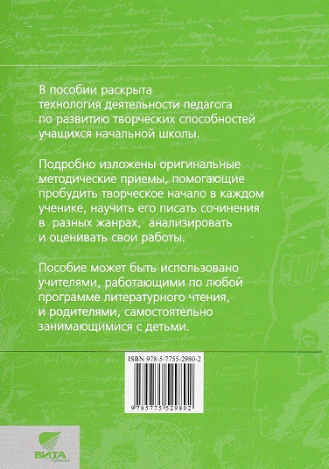
В помощь учителю

Slide 51
Что такое «мечта»?

Slide 52
Ответы детей
Вика Иголкина
Мечта – это как семечко, росток, а потом и плод. Семечко ты сажаешь, а мечту загадываешь. Ты стремишься к ней. Плоды – это твоя мечта сбылась. Человек не может жить без мечты.
Андрей Агафонов
Мечта – это то, что хочет человек, ждёт и стремится к этому. Каждый человек пытается добиться своей мечты. А когда добивается, начинает мечтать о другом. Мечта поднимает настроение и даёт смысл жизни.
Учитель – О. Бубнова, г. Наро-Фоминск

Slide 53
Кривин Ф.Д. Мечта
Остановилась Лужица посреди дороги и ждет, чтоб на нее обратили внимание.
Прежде всего ее, конечно, нанесут на карту. Лужица будет выглядеть на карте неплохо – у нее такие ровные берега! Вот здесь, на этом берегу, наверно, построят санаторий. На том берегу – порт или еще что-нибудь. Да, кстати, почему в нее никто не впадает?
Размечталась Лужица – и это понятно: каждому хочется найти себя в жизни. Но теперь Лужица себя не найдет: она так воспарила в мечтах, что на земле от нее только сухое место осталось.

Slide 54
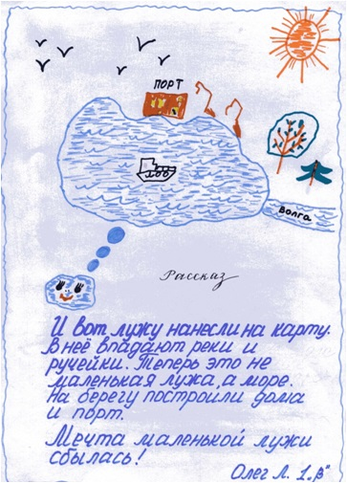

Slide 55
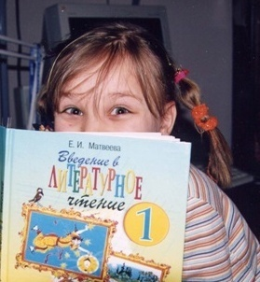
Планируемые результаты
Личностные
Предметные
Метапредметные

Slide 56
Планируемые результаты
Личностные
Предметные
Метапредметные
Умение
находить,
воспринимать,
анализировать,
сопоставлять,
и адекватно
использовать
информацию в новой ситуации
1. Нравственные
оценки
2. Толерантность
3. Здоровый образ жизни
Опыт получения, преобразования
и применения
предметных знаний, умений

Slide 57
ФГОС. Раздел II. Требования к результатам освоения ООП НОО
Итоговая оценка качества осуществляется образовательным учреждением.
Предмет итоговой оценки – предметные и метапредметные результаты освоения ООП НОО.
Компоненты итоговой оценки:
результаты промежуточной аттестации;
результаты итоговых работ.

Slide 58
ФГОС. Раздел II. Требования к результатам освоения ООП НОО
Не подлежат итоговой оценке
Ценностные ориентации обучающегося;
Индивидуальные личностные характеристики, в том числе патриотизм, толерантность, гуманизм и др.
Обобщенная оценка этих и других личностных результатов может осуществляться в ходе мониторинговых исследований.

Slide 59
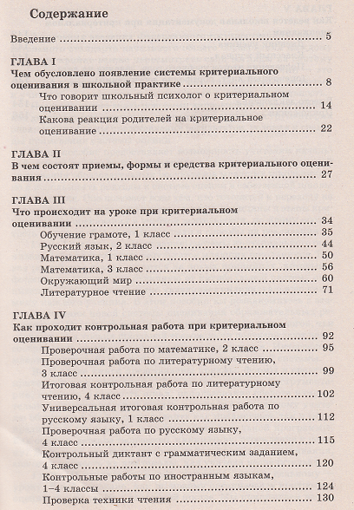
В помощь учителю

Slide 60
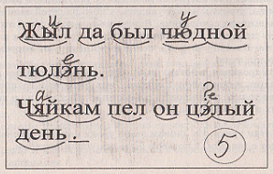
Критериальное оценивание

Slide 61
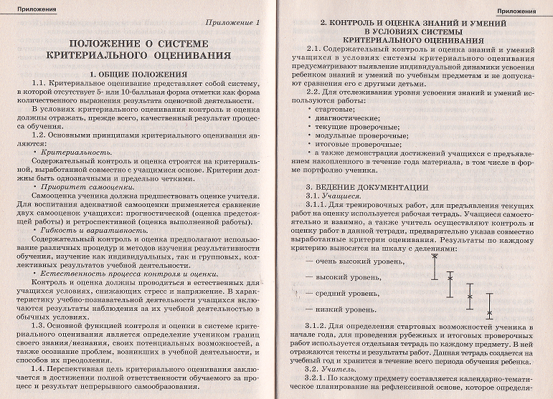

Slide 62
Подготовка к итоговой аттестации

Slide 63
Формирование метапредметных умений
ЛИЧНОСТНЫХ: формирование сознательного отношения к поиску знаний, самостоятельности и ответственности за каждый сделанный шаг.
ПОЗНАВАТЕЛЬНЫХ: открытие нового знания в текстах, знакомство с новой информацией.
РЕГУЛЯТИВНЫХ: контроль за выполнением каждого шага в работе, оценка собственных действий, сверка ответов.
КОММУНИКАТИВНЫХ: коллективное обсуждение выполненных заданий, выявление трудностей.

Slide 67
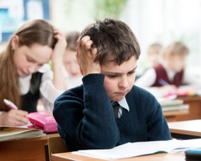
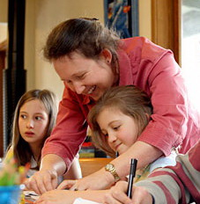
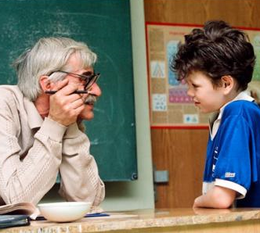
Наши книги – Ваш успех!

